Slide 1
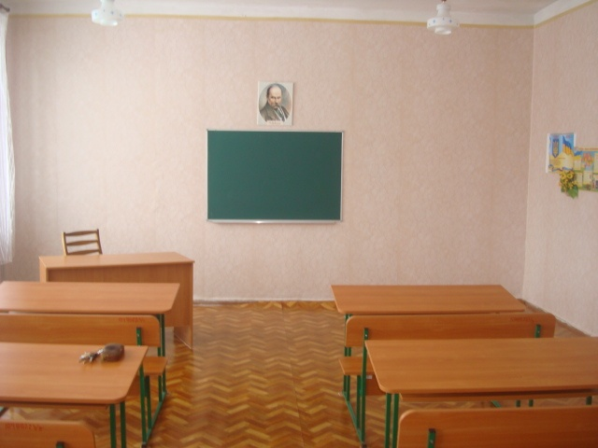
ГБОУ «МАКЕЕВСКАЯ СПЕЦИАЛЬНАЯ ШКОЛА-ИНТЕРНАТ№36» ТРУДОВОЙ ПРОЕКТ ВЫПУСКНИКОВ «Уютный класс – желание учиться лучше» РУКОВОДИТЕЛЬ: учитель трудового обучения АНАЦКАЯ А. С. 2012 р.

Slide 2
Вот так выглядят некоторые классы и швейная мастерская, в которых спонсоры нашей школы произвели современный ремонт. В нашей классной комнате 9-го класса ремонт долгое время не производился.

Slide 3
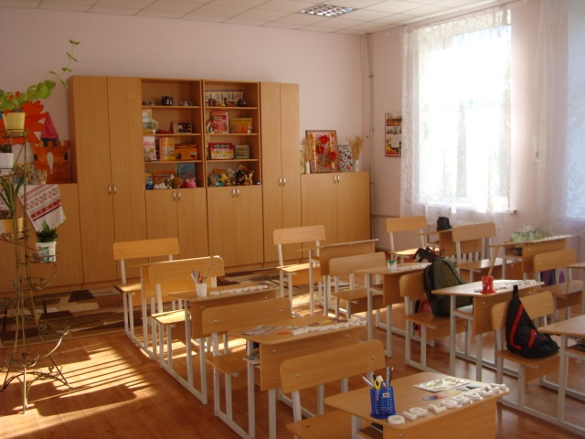

Slide 5
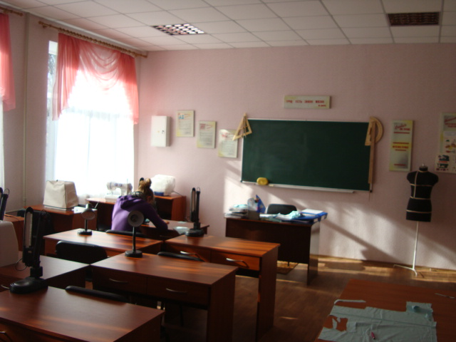

Slide 6
Обоснование проблемы
Мы живем в молодой республике. Наш основной закон Конституция – гарантирует нам право на образование и заботится о нашем счастливом детстве. Для каждого гражданина , школа на определеный срок становится вторым домом; педагоги и одноклассники- второй семьей. Мы обучаемся в школе-интернате, и круглосуточно, кроме выходных и каникул, находимся в школе. Поэтому школа наш родной дом, а люди, которые вокруг нас работают: техперсонал, медицинские работники, администрация, педагоги, помощники воспитатели, работники столовой, слесаря, охрана, работники котельной, работники бухгалтерии, библиотекарь, психолог, социальный педагог, секретарь, дворник, водитель нашего микроавтобуса, работники прачечной – это наши родные люди, которые часто заменяют нам наших родителей своей любовью, вниманием и заботой. В нашей школе во многих классах при поддержке спонсоров произведен современный ремонт. В нашей классной комнате ремонта не было, поэтому наш класс не очень красив и уютен. И вот мы, ученики 9 класса, решили самостоятельно произвести ремонт в течение учебного года, так как обучаемся штукатурно-малярному делу на уроках трудового обучения. Нам очень хочется обучаться в красивом и уютном классе, а после нашего выпускного мы хотим передать класс, отремонтированный своими руками детям, которые еще будут продолжать учебу в школе-интернате.

Slide 7
Мы обратились к нашему учителю трудового
обучения Анацкой Алле Станиславовне. Рассказали ей о желании выполнить ремонт своего класса. Учитель согласовала все вопросы с администрацией школы и под её руководством мы разработали план и начали работу над проектом, который назвали:
“УЮТНЫЙ КЛАСС –
ЖЕЛАНИЕ УЧИТЬСЯ ЛУЧШЕ”

Slide 8
ЦЕЛЬ НАШЕГО ПРОЕКТА:
- создание комфортных условий обучения в классной комнате;
- экономия средств, которые бы пошли на оплату рабочим, выполняющим ремонтные работы;
- совершенствование навыков по штукатурно-малярному делу.

Slide 9
ТРУДОВОЙ ПРОЕКТ по характеру контактов – ВНУТРЕННИЙ по количеству участников – ГРУППОВОЙ по длительности - ДОЛГОВРЕМЕННЫЙ

Slide 10
ЦЕННОСТЬ ПРОЕКТА:
Приучает обучающихся:
1. К самостоятельности.
2. К практической работе.
3. К плановой работе.
4. К системности в работе.

Slide 11
Воспитывает:
- стремление к созданию нового;
- трудолюбие.
Формирует:
- представление о работе на производстве.

Slide 12
Развивает:
- морально-трудовые качества;
- общезначимые мотивы выбора профессии.

Slide 13
Задачи проекта:
- научить обучающихся самостоятельно исполнять различные социальные роли, придерживаться трудовой дисциплины, культуры труда, вносить элементы творчества в свою работу.

Slide 14
ОСНОВНЫЕ ЭТАПЫ
ПРОЕКТНОЙ ДЕЯТЕЛЬНОСТИ
1. Организационно-подготовительный этап.
2.Конструкторно-технологический этап.
3. Заключительный этап.

Slide 15
ЭТАПЫ | ВИДЫ РАБОТЫ
1 ЭТАП | Поиск проблемы, осознание ее, выработка идей, вариантов, обоснование будущей деятельности, прогнозирование результатов, составление плана.
2 ЭТАП | Выбор помощника руководителя, создание звеньев, обязанности каждого звена,индивидуальные задания по поиску информации для успешного завершения проекта. Исполнение практической части, организация рабочих мест,самоконтроль своей деятельности, выдерживание технологий, трудовой дисциплины, культуры труда, контроль качества, экономическое обоснование.
3 ЭТАП | Значение выполненной работы, уровень творческих внесений в практическую деятельность, применение современных технологий, возможность использовать опыт в будущей жизни в обществе.
содержаниепроекта

Slide 16
Организационно-подготовительный этап
1. Выборы помощника руководителя проекта.
2. Индивидуальные задания для каждого участника проекта.
3. Разделение на 2 звена.
4. Знакомство с обязанностями помощника руководителя и членов звеньев.

Slide 17
Начало работы
Создание и начало работы звеньев
I звено II звено
Писеев Борис Оничко Анна
Бехтягин Роман Оничко Алина
ПОМОЩНИК РУКОВОДИТЕЛЯ
Мироненко Екатерина

Slide 18
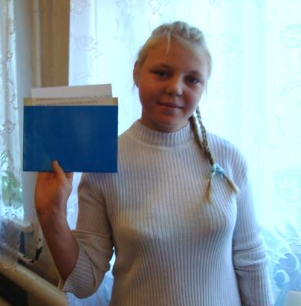
Участники проекта получают конверты с индивидуальными заданиями
МИРОНЕНКО ЕКАТЕРИНА
СБОР ИНФОРМАЦИИ О СОВРЕМЕННЫХ ВИДАХ ОБОЕВ. КАКИЕ ОБОИ ИСПОЛЬЗУЮТСЯ В РАЗЛИЧНОГО ТИПА ПОМЕЩЕНИЯХ, КАКИЕ ПОДХОДЯТ ПО ОТТЕНКАМ, РИСУНКАМ ДЛЯ КЛАССНЫХ КОМНАТ, ПОДБОР ФРИЗОВ, БОРДЮРОВ.

Slide 19
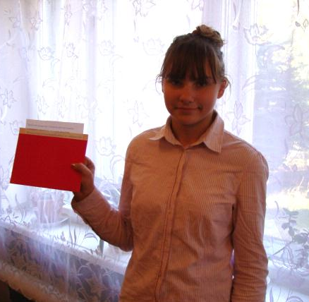
ОНИЧКО АННА
СБОР ИНФОРМАЦИИ О СОВРЕМЕННЫХ ТЕХНОЛОГИЯХ ИСПОЛЬЗОВАНИЯ РАЗЛИЧНЫХ ШПАКЛЕВОЧНЫХ СМЕСЕЙ ПРИ ПЕРЕТИРКЕ ШТУКАТУРКИ СТЕН ПОМЕЩЕНИЙ.

Slide 20
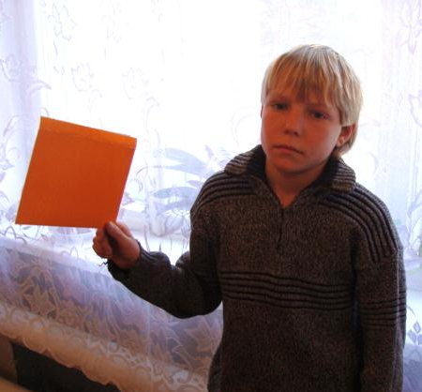
ПИСЕЕВ БОРИС
СБОР ИНФОРМАЦИИ О НОВЫХ ТЕХНОЛОГИЯХ ОБРАБОТКИ ОКОННЫХ И ДВЕРНЫХ ОТКОСОВ, О КРАСКАХ, КОТОРЫЕ ИСПОЛЬЗУЮТСЯ ПРИ ОКРАШИВАНИИ РАМ, ДВЕРЕЙ ВНУТРИ ПОМЕЩЕНИЙ.

Slide 21
БЕХТЯГИН РОМАН
ОЗНАКОМИТЬСЯ С ЦЕНАМИ СТРОИТЕЛЬНЫХ МАТЕРИАЛОВ ДЛЯ ПРОСЧИТЫВАНИЯ СТОИМОСТИ НАШЕГО ПРОЕКТА. ОЗНАКОМИТЬСЯ С ИНФОРМАЦИЕЙ ОБ ОПЛАТЕ ПО ВЫПОЛНЕНИЮ ШТУКАТУРНЫХ, МАЛЯРНЫХ И ОБОЙНЫХ РАБОТ СОГЛАСНО ПЛОЩАДИ И ОБЪЕМА ВЫПОЛНЕННЫХ РАБОТ.

Slide 22
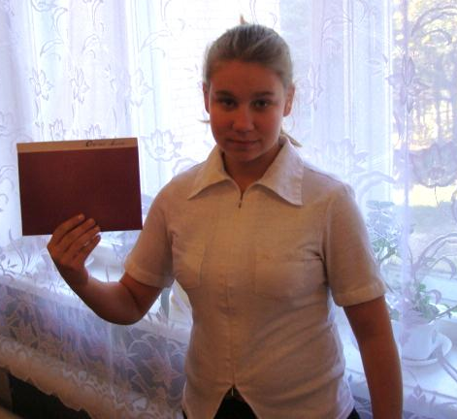
ОНИЧКО АЛИНА
УЗНАТЬ ВСЕ О КОМНАТНЫХ РАСТЕНИЯХ, КОТОРЫЕ МОЖНО РАЗВОДИТЬ В ШКОЛЬНЫХ ПОМЕЩЕНИЯХ, КОТОРЫМ ЛУЧШЕ ВСЕГО ПОДХОДЯТ УСЛОВИЯ НАШЕГО КЛАССА, РАСПОЛОЖЕННОГО НА СОЛНЕЧНОЙ СТОРОНЕ. ВЫРАСТИТЬ ТАКИЕ РАСТЕНИЯ ДЛЯ ОФОРМЛЕНИЯ ИНТЕРЬЕРА НАШЕЙ КЛАССНОЙ КОМНАТЫ ПО ЗАВЕРШЕНИЮ РЕМОНТА.

Slide 23
ОБЯЗАННОСТИ УЧАСТНИКОВ ПРОЕКТА
ОБЯЗАННОСТИ I ЗВЕНА
1. Доставка материалов.
2. Организация рабочих мест.
3. Приготовление растворов, смесей,
окрасочных составов, клея.

Slide 24
о
ОБЯЗАННОСТИ II ЗВЕНА
1. Ответственность за исправность и сохранение инструментов и оборудования.
2. Проверка и сохранение спецодежды и средств защиты.
3. Уборка рабочих мест.

Slide 25
ОБЯЗАННОСТИ ПОМОЩНИКА РУКОВОДИТЕЛЯ
1. Повторение перед началом работы правил безопасной работы согласно инструкциям.
2. Контроль за использованием обучающимися спецодежды и средств защиты при выполнении работ.

Slide 26
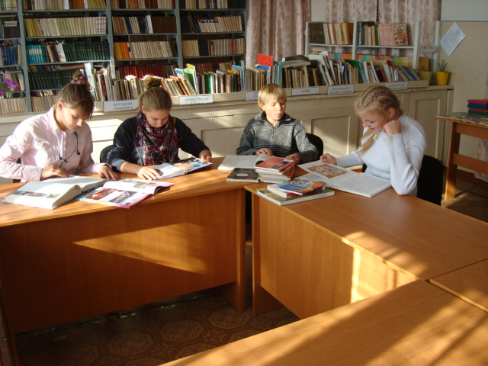
Так мы работаем.
Чтобы достичь цели проекта, собираем информацию.

Slide 27
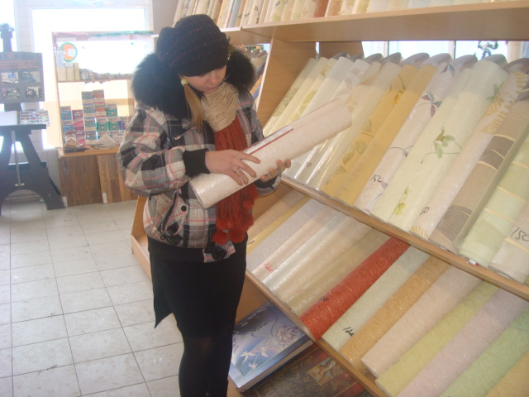
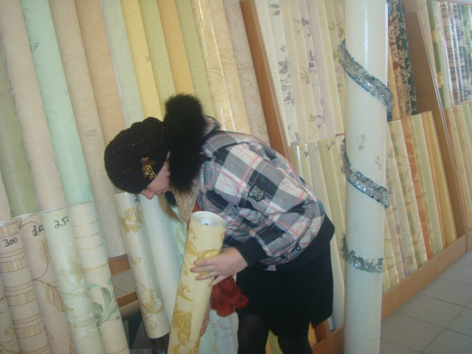
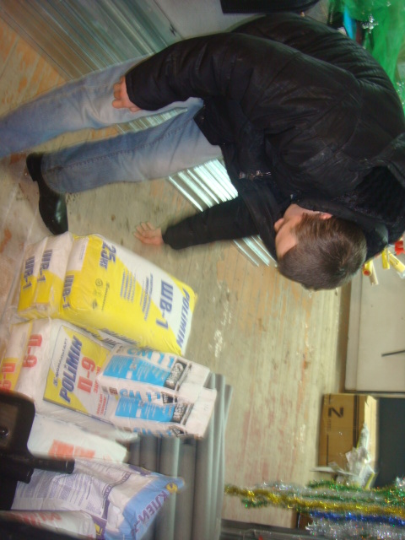
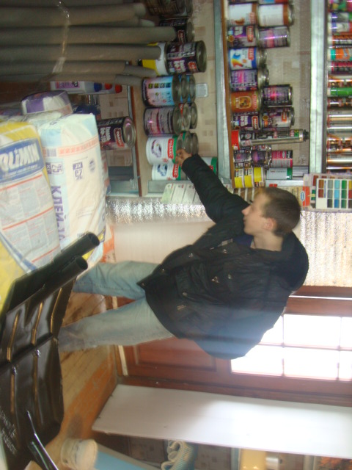
ОЗНАКОМЛЕНИЕ СО СТОИМОСТЬЮ МАТЕРИАЛОВ

Slide 28
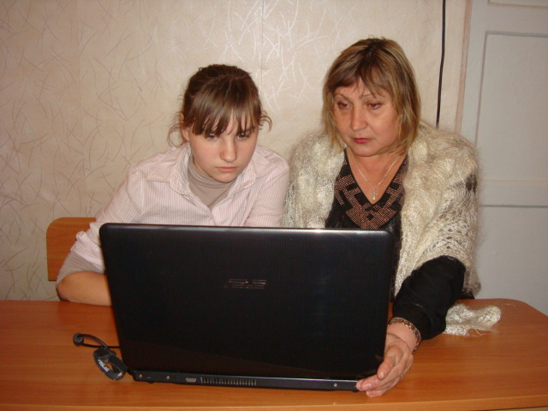
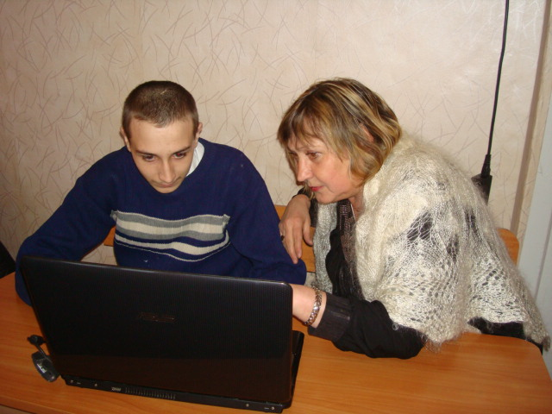
ПОИСКИ ИНФОРМАЦИИ В ИНЕРНЕТЕ

Slide 29
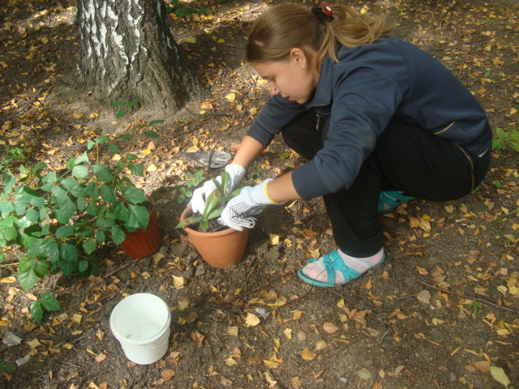
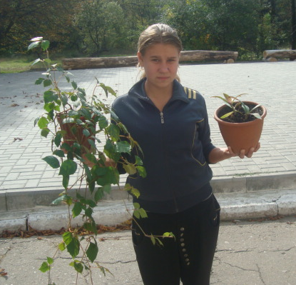
ВЫРАЩИВАЕМ КОМНАТНЫЕ РАСТЕНИЯ

Slide 30
КОНСТРУКТОРНО-ТЕХНОЛОГИЧЕСКИЙ ЭТАП
Последовательность выполнения работ:
- подготовка материалов, инструментов;
- очистка стен класса и пола от краски;
- ремонт и побелка потолка;
- перетирка штукатурки стен;
- выравнивание дверных и оконных откосов;
- окрашивание дверей, рам, радиаторов;
- наклеивание обоев;
- настил линолеума;
- оформление дизайна классной комнаты.

Slide 31
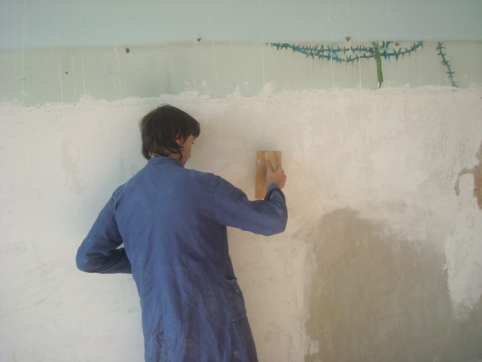
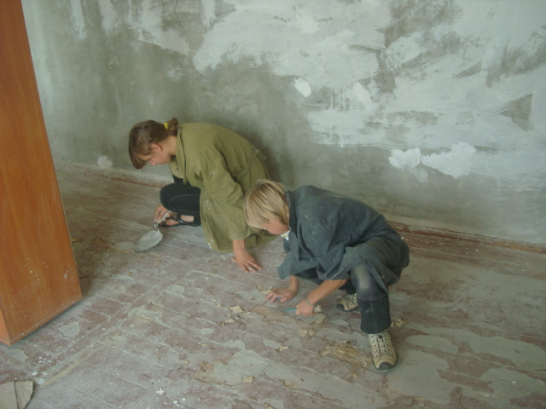
ОЧИЩАЕМ СТЕНЫ И ПОЛ

Slide 32
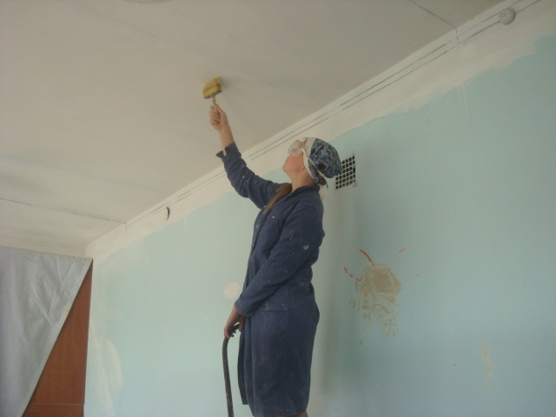
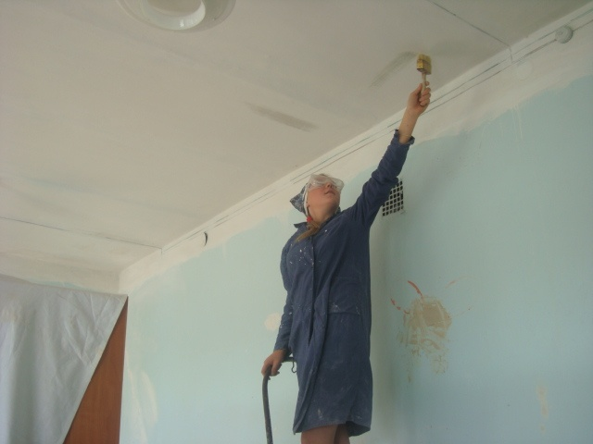
ШПАКЛЮЕМ И БЕЛИМ ПОТОЛОК

Slide 33
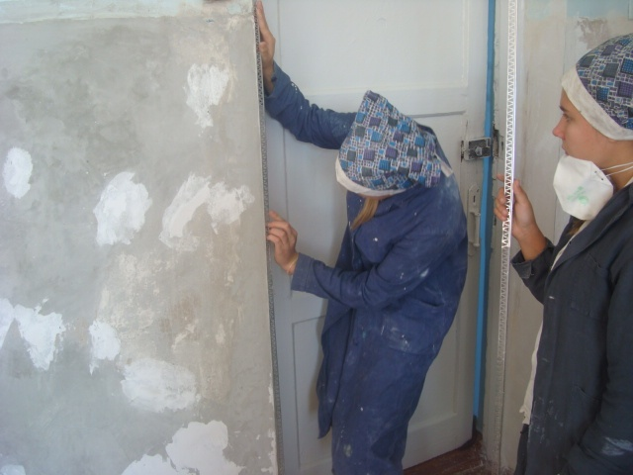
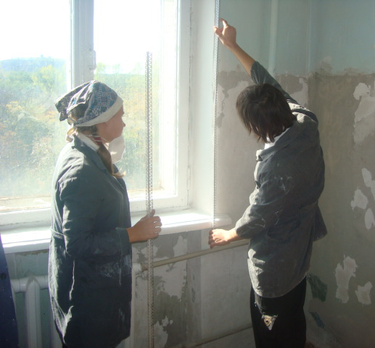
Выравниваем, согласно современных технологий, дверные и оконные откосы

Slide 34
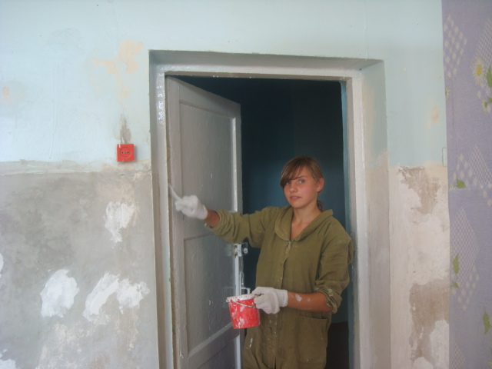
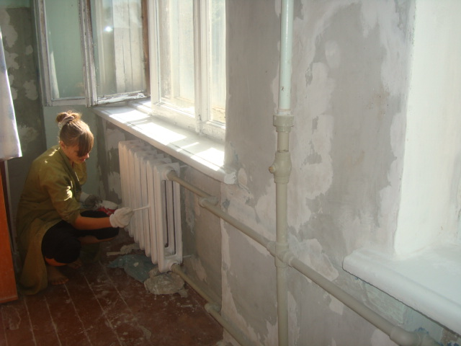
ШПАКЛЮЕМ И ОКРАШИВАЕМ ДВЕРИ РАМЫ,РАДИАТОРЫ

Slide 35
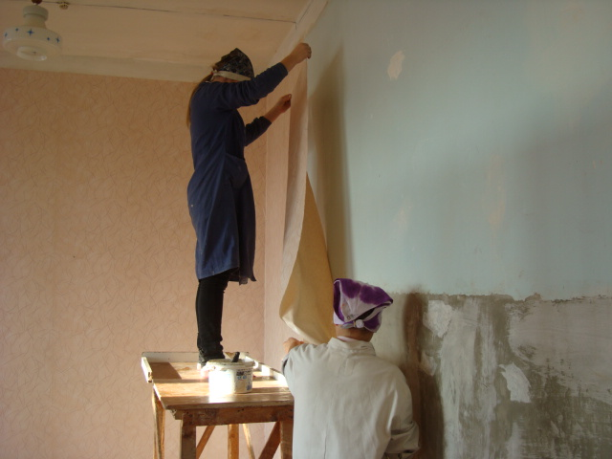
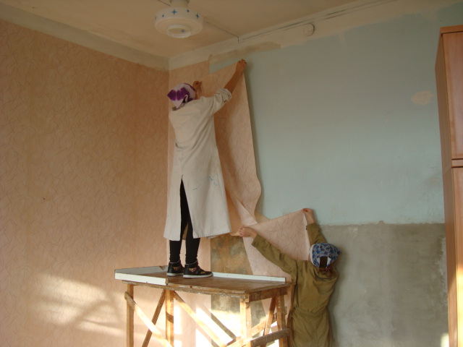
КЛЕИМ ОБОИ

Slide 36
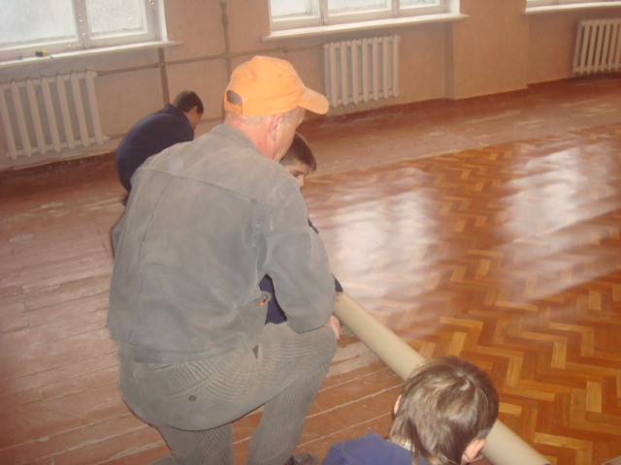
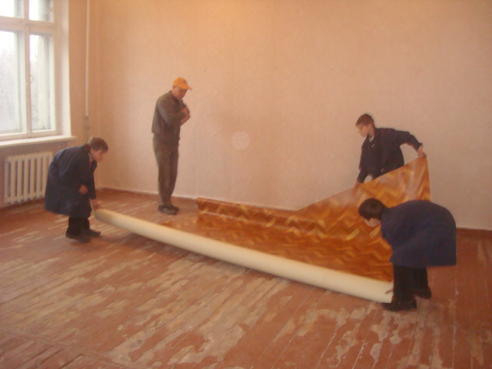
НАМ ПОМОГАЮТ НАСТЕЛИТЬ ЛИНОЛЕУМ

Slide 37
ЭКОНОМИЧЕСКИЙ РАСЧЕТ СТОИМОСТИ ПРОЕКТА
СТОИМОСТЬ МАТЕРИАЛОВ
Цемент 30 кг – 142 руб.
Известь10кг – 1300 руб.
Гипс 10кг – 220 труб.
Краска 2 кг – 250 руб.
Песок 100 кг – 40 руб.
Обойный клей 4 упаковки – 380руб.
Растворитель 1 л. – 26руб.
Линолеум 50 м² – 2690руб.
Обои 15 рулонов – 1276руб.
ВСЕГО: 6424 руб.

Slide 38
Площадь класса – 50 м²
Высота стен – 3,2 м
Стоимость проведенных работ:
Очищение стен от краски – 1000руб.
Очищение пола от краски – 1000руб.
Ремонт потолка – 1500руб.
Ремонт штукатурки – 2500руб.
Наклеивание обоев – 4000руб.
Окраска дверей, рам, радиаторов – 900 руб.
Настил линолеума – 3000руб.
Выравнивание откосов окон и дверей – 550руб.
ВСЕГО: 14450 руб.

Slide 39
ПРОЕКТ ЗАВЕРШЕН !
Мы потратили много усилий и времени, но
достигли цели. У нас все получилось!
Хотим поблагодарить всех, кто оказывал нам помощь. Прежде всего администрацию нашей школы: директора и ее заместителей, которые поверили в нас, разрешили начать наш проект, обеспечивали нас всем необходимым.

Slide 40
БЛАГОДАРИМ ПРОФСОЮЗНЫЙ КОМИТЕТ И ВСЕХ СОТРУДНИКОВ ШКОЛЫ-ИНТЕРНАТА ЗА РАЗЛИЧНОГО РОДА СПОНСОРСКУЮ ПОМОЩЬ ПРИ ПРОВЕДЕНИИ РЕМОНТА КЛАССА.

Slide 41
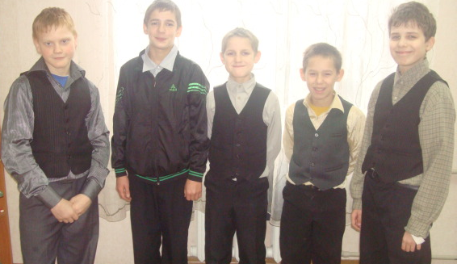
Благодарим наших младших учеников ,которые так же изучают штукатурно-малярное дело и помогали нам.

Slide 42
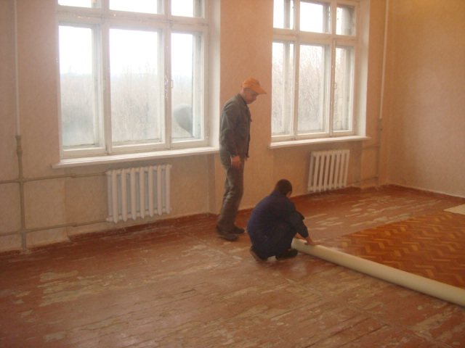
Благодарим за оказанную помощь при настиле линолеума

Slide 43
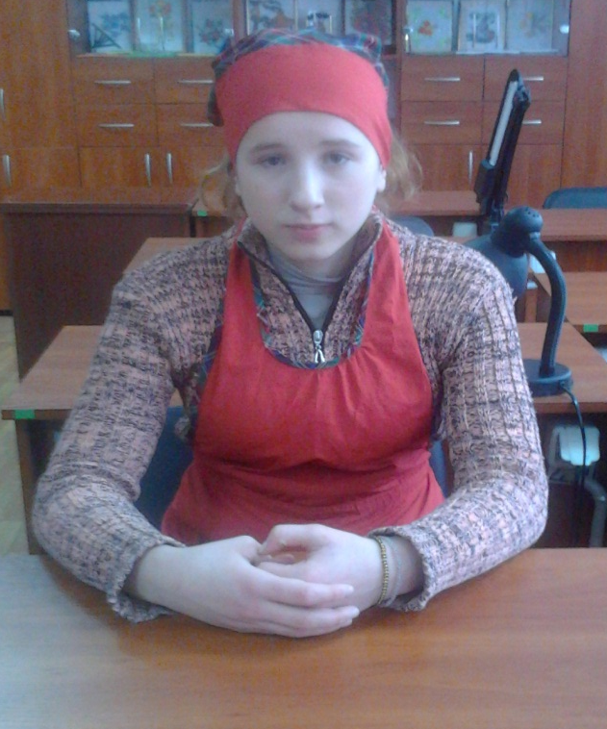
Благодарим девочек нашего класса, которые занимаются швейным делом, но тоже помогали нам.

Slide 44
ТЕПЕРЬ У НАС УЮТНЫЙ И КРАСИВЫЙ КЛАСС. УЧИТЕЛЯ С УДОВОЛЬСТВИЕМ ПРИХОДЯТ К НАМ И ОСТАВШИЕСЯ МЕСЯЦЫ НАШЕГО ОБУЧЕНИЯ В ШКОЛЕ-ИНТЕРНАТЕ МЫ БУДЕМ ИСПЫТЫВАТЬ ГОРДОСТЬ ЗА ТО, ЧТО МЫ СВОИМИ РУКАМИ СОЗДАЛИ СЕБЕ КОМФОРТНЫЕ УСЛОВИЯ. МЫ ДОКАЗАЛИ СЕБЕ И ВСЕМ, ЧТО СПОСОБНЫ ДЕЛАТЬ ПОЛЕЗНОЕ САМОСТОЯТЕЛЬНО И ДЕЛАТЬ ЭТО КАЧЕСТВЕННО. ЭТА ПРАКТИКА ПОМОЖЕТ НАМ УСПЕШНО СДАТЬ ЭКЗАМЕН В КОНЦЕ УЧЕБНОГО ГОДА И ПРОДОЛЖИТЬ ОБУЧЕНИЕ В СТРОИТЕЛЬНЫХ ЛИЦЕЯХ, ВЕДЬ МЫ ВЫБРАЛИ ПРОФЕССИЮ МАЛЯРА-ШТУКАТУРА. МЫ УВЕРЕННЫ, ЧТО В БУДУЩЕМ БУДЕМ ЛУЧШИМИ В СВОЕЙ ПРОФЕССИИ, С ЖЕЛАНИЕМ БУДЕМ РАБОТАТЬ И РАДОВАТЬ ЛЮДЕЙ СВОИМ ТРУДОМ.
ЭТОТ ПРОЕКТ ПРИДАЛ НАМ УВЕРЕННОСТИ В СЕБЕ И ПОМОГ ОПРЕДЕЛИТЬСЯ В ВЫБОРЕ ПРОФЕССИИ.

Slide 45
Так выглядит наша классная комната после ремонта

Slide 46
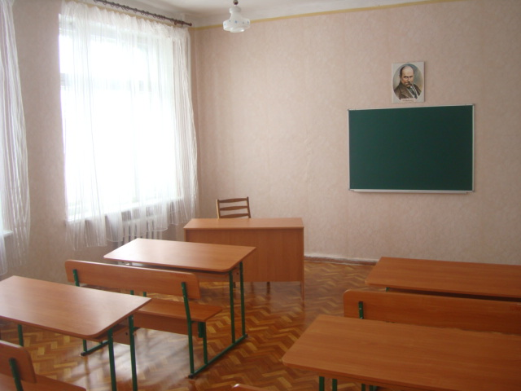

Slide 48
